Slide 1
第13章网络安全检测与评估
13.1 网络安全评估标准
13.2 网络安全评估方法和流程
13.3 网络安全检测评估系统简介

Slide 2
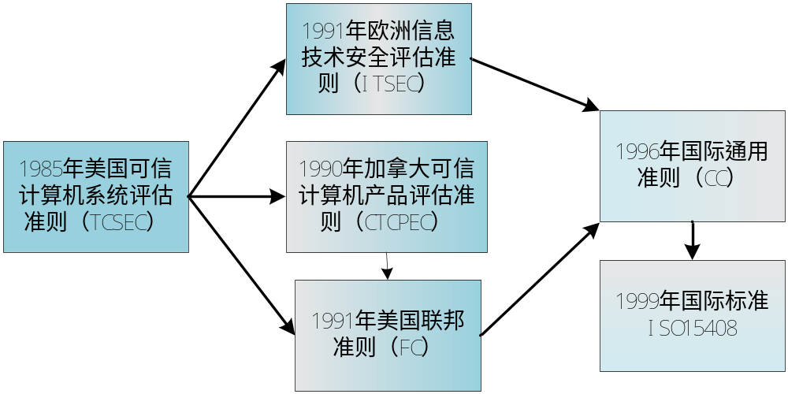
13.1网络安全评估标准
安全信息系统评估准则的发展史

Slide 3
13.1网络安全评估标准
CC | TCSEC | FC | ITSEC | CTCPEC | GB17859-1999
… | D |  | E0 | T0 | …
EAL1 | … |  | … | T1 | 1：用户自主保护
EAL2 | C1 |  | E1 | T2 | 2：系统审计保护
EAL3 | C2 | T1 | E2 | T3 | 3：安全标记保护
EAL4 | B1 | T2 | E3 | T4 | 4：结构变化保护
… | … | T3 | … | … | …
… | … | T4 | … | … | …
EAL5 | B2 | T5 | E4 | T5 | 5:访问验证保护
EAL6 | B3 | T6 | E5 | T6 | …
EAL7 | A | T7 | E6 | T7 | …
各标准的等级划分对照表

Slide 4
TCSEC
4个方面进行描述：
1
2
3
4
安全策略模型
可追究性
保证
文档
形式化定义
识别与授权、审计和可信通路
9个安全保证

Slide 5
ITSEC
安全功能：
  标识与鉴别
  访问控制
  可追究性
  审计
  客体重用
  精确性
  服务可靠性
  数据交换。
保证准则：
  有效性（Effectiveness）和正确性（Correctness）。

Slide 6
CC构成
基本概念和基本原理
安全功能要求
非技术的安全保证要求

Slide 7
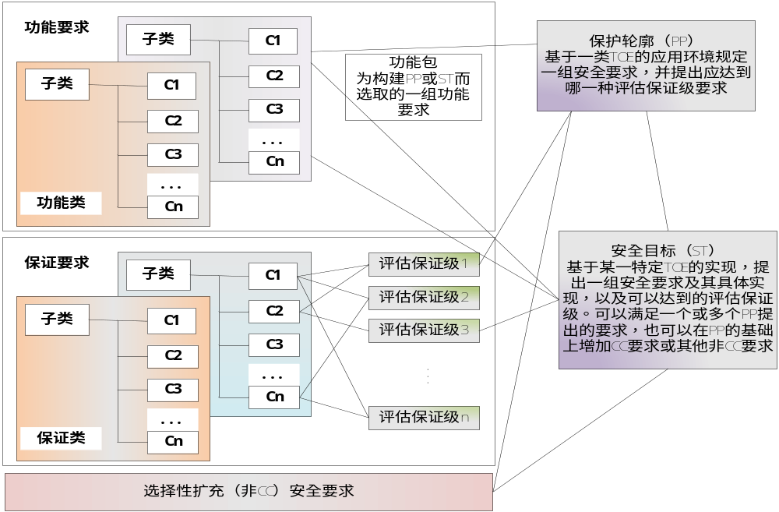
CC结构关系

Slide 8
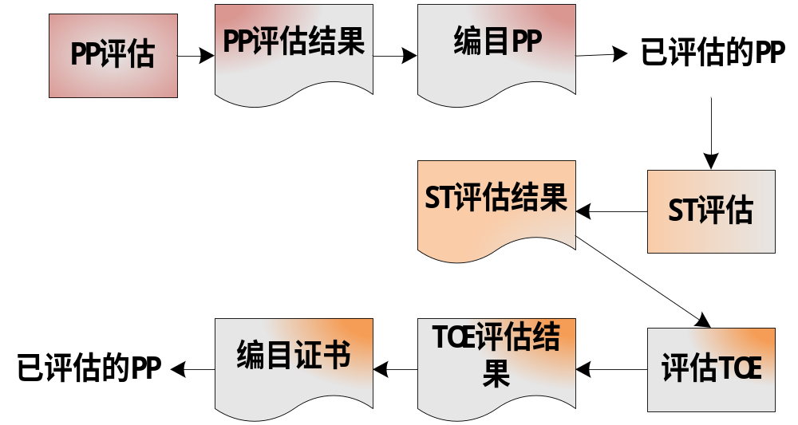
CC的评估类型之间关系

Slide 9
13.2 网络安全评估方法和流程
CEM包括评估的一般原则：
  PP评估
  ST（Security Target）评估
  EAL1-EAL4的评估

Slide 10
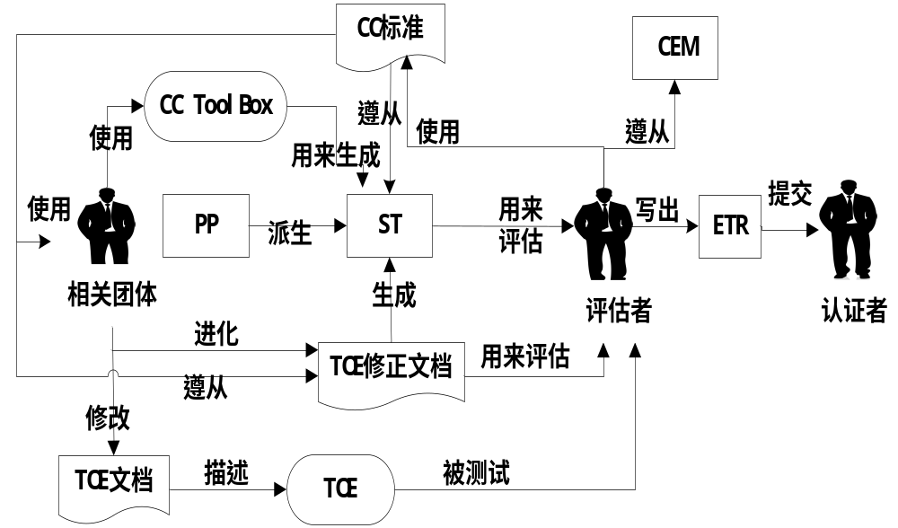
CC评估的流程

Slide 11
CC评估现状
CC评估是一个复杂、费时的过程
  针对CC评估的辅助工具缺乏
  专业性安全需求文档缺乏
  ST编写的难度大。

Slide 12
13.3 信息系统安全等级保护
《信息安全等级保护管理办法》规定：自主定级，自主保护。
第一级 | 会对公民、法人合法权益造成损害，但不损害国家安全、社会秩序和公共利益 | 依据国家管理规范和技术标准进行保护
第二级 | 会对公民、法人合法权益造成严重损害，但不损害国家安全 | 对该级信息系统安全等级保护工作进行指导
第三级 | 会对社会秩序和公共利益造成严重损害，或者对国家安全造成损害 | 对该级信息系统安全等级保护工作进行监督、检查
第四级 | 会对社会秩序和公共利益造成特别严重损害，或者对国家安全造成严重损害 | 对该级信息系统安全等级保护工作进行强制监督、检查
第五级 | 会对国家安全造成特别严重损害 | 对该级信息系统安全等级保护工作进行专门监督、检查

Slide 13
等级保护作用
1、提高信息系统的信息安全防护能力，降低系统被各种攻击的风险。
2、等级保护是我国关于信息安全的基本政策，国家法律法规、相关政策制度要求单位开展等级保护工作。
3、落实个人及单位的网络安全保护义务，合理规避风险。

Slide 14
13.4 国内外漏洞知识库
通用漏洞与纰漏（Common Vulnerabilities and Exposures, CVE）
通用漏洞打分系统（CVSS）
国家信息安全漏洞共享平台(CNVD)
国家信息安全漏洞库（CNNVD）

Slide 15
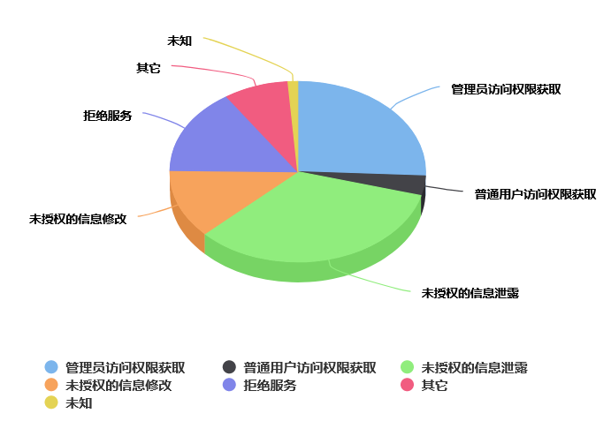
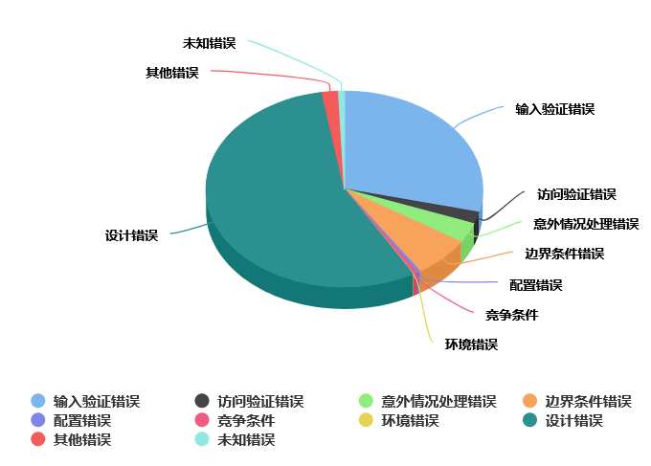
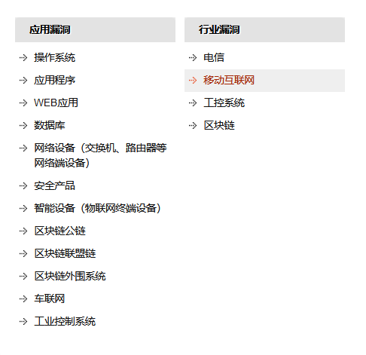

国家信息安全漏洞共享平台(CNVD)
CNVD漏洞集合
基于漏洞引发的威胁的漏洞统计
基于漏洞产生原因进行的漏洞统计

Slide 16
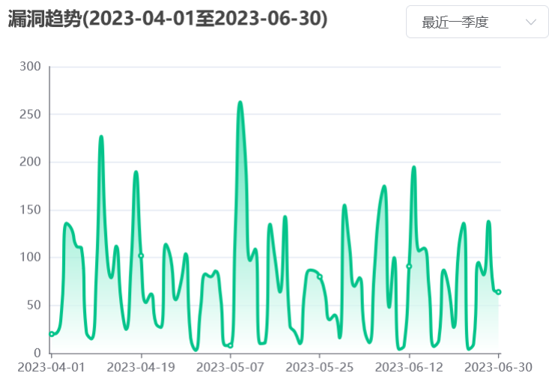
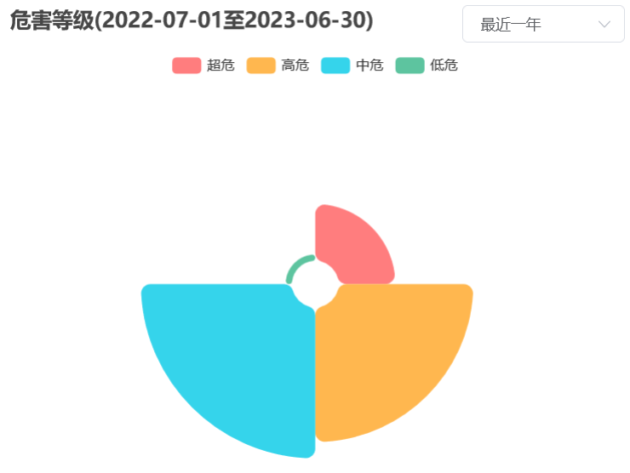
国家信息安全漏洞库（CNNVD）
从2023.4.1开始一个季度的漏洞统计趋势图
根据危害等级统计的最近一年漏洞统计图

Slide 17
13.5 网络安全检测评估系统简介
Nessus
AppScan

Slide 18
Nessus
特点：
  1）支持多种操作系统
  2）采用B/S架构
  3）采用Plugin技术
  4）调用外部程序增强测试能力
  5）生成详细报告

Slide 19
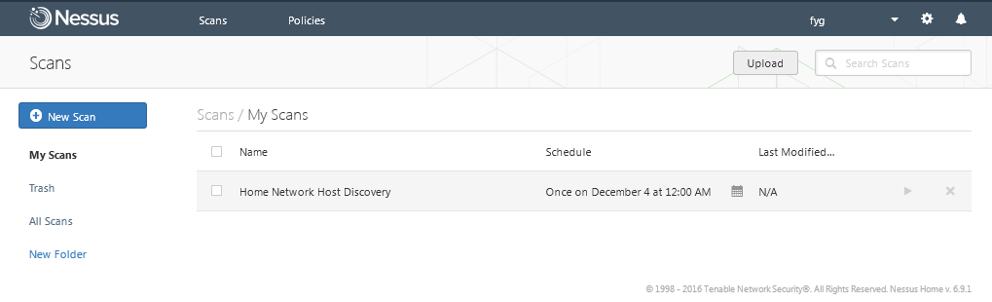
Nessus主界面

Slide 20
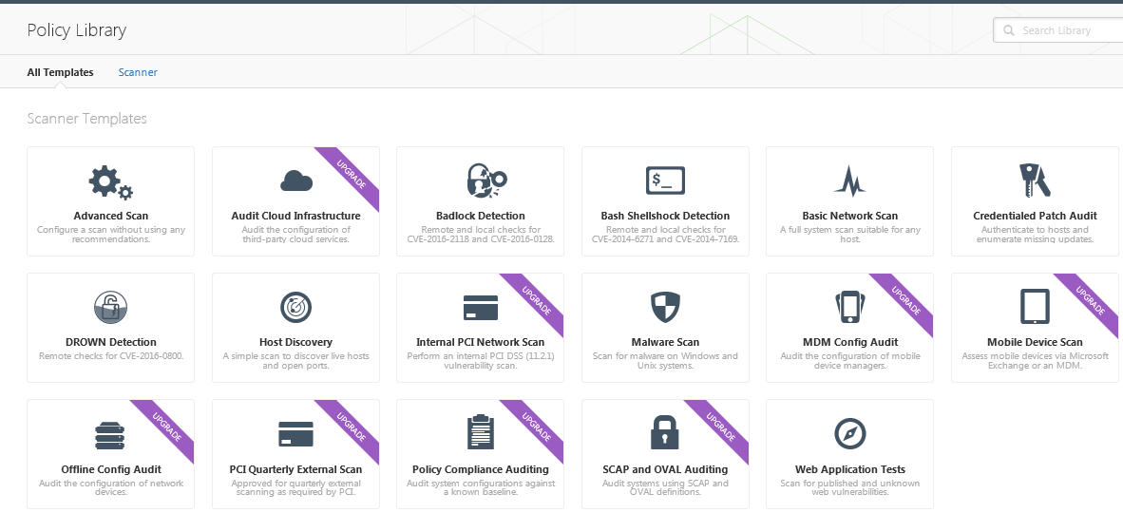
Nessus策略库

Slide 21
AppScan
采用3种测试方法：
  （1）动态分析（黑盒扫描）
  （2）静态分析（白盒扫描）
  （3）交互分析（Glass box扫描）

Slide 22
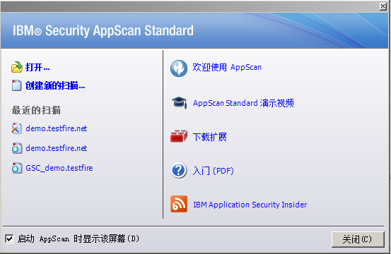
AppScan主界面

Slide 23
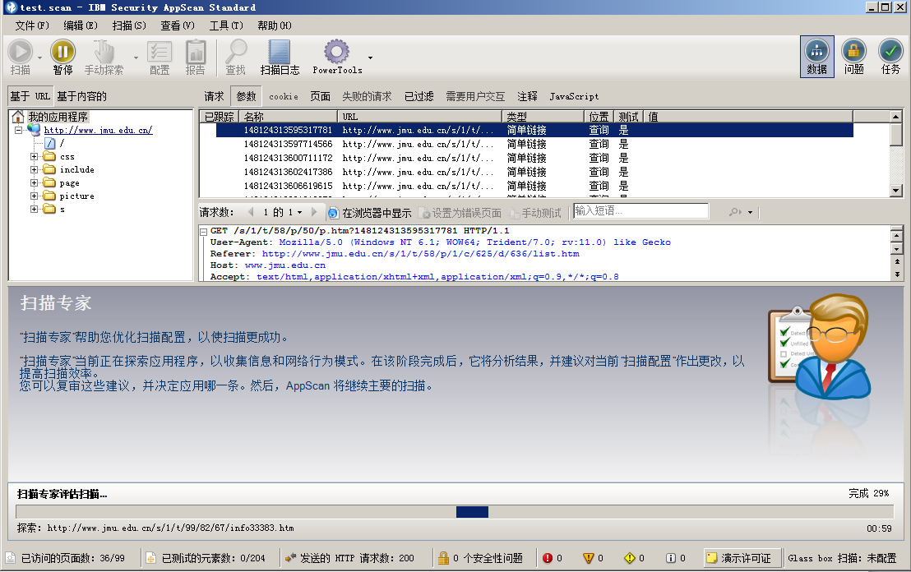
AppScan查看扫描结果

Slide 24
本章小结
（1）了解信息安全评估的常用标准；
（2）了解CC评估的基本流程；
（3）信息系统安全等级保护的基本概念；
（4）会用常用的几种网络安全检测评估系统。

